Slide 1










Slide 2







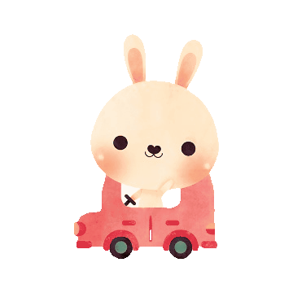
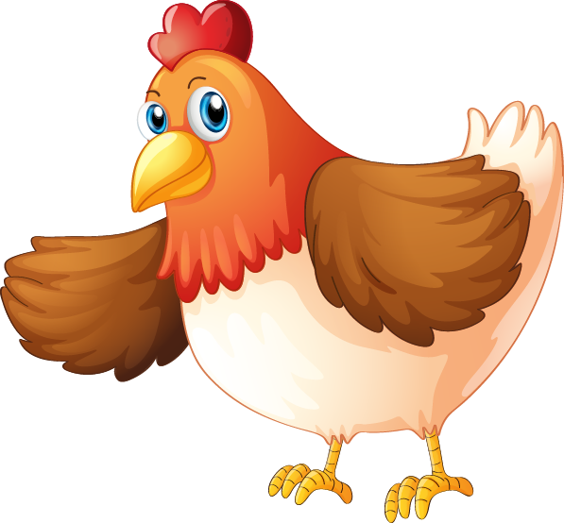
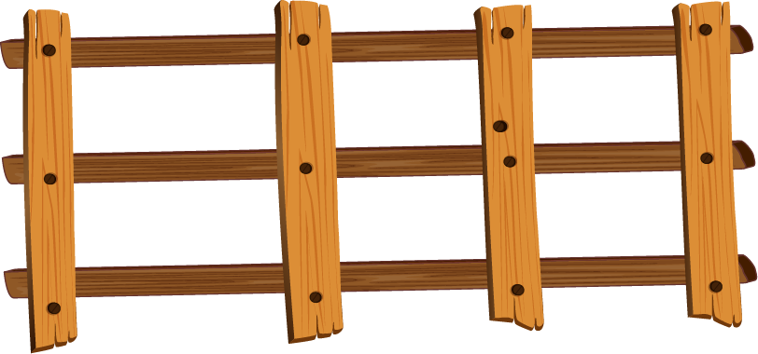

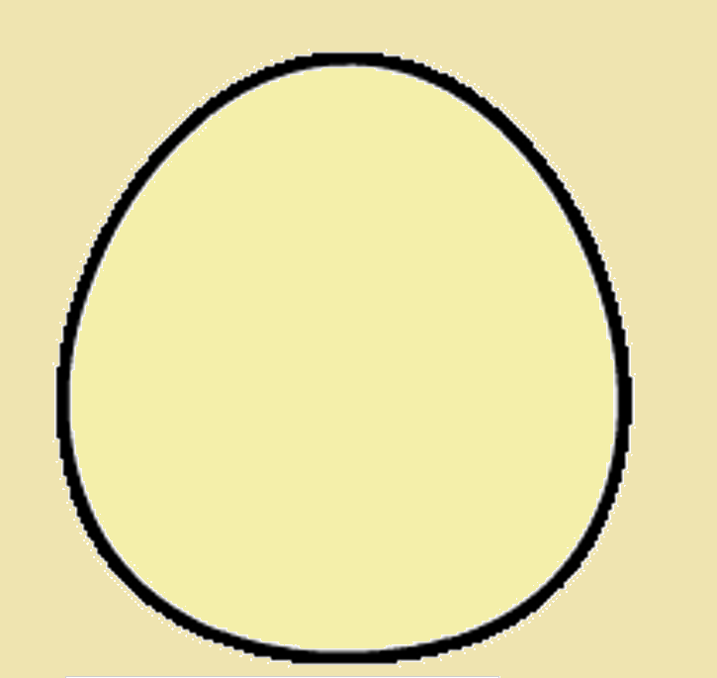



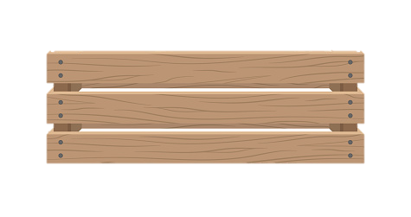
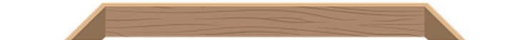

Nông trại
Vui vẻ

Slide 3






Học tiếp

Slide 4




3 x ..?...=15
A. 4
B. 5
C. 3
D. 6

Slide 5
3 x 9 = ?
A. 27
B. 18
C. 36
D. 45

Slide 6
3 x ...?..= 21
A. 4
C. 5
B. 7
D. 6

Slide 7
3 x 8 = ?
A. 27
C. 32
B. 18
D. 24

Slide 8
3 x ...?... = 30
A. 10
B. 9
C. 11
D. 8

Slide 9





Thứ … ngày … tháng … năm 2022

Slide 10


Slide 11


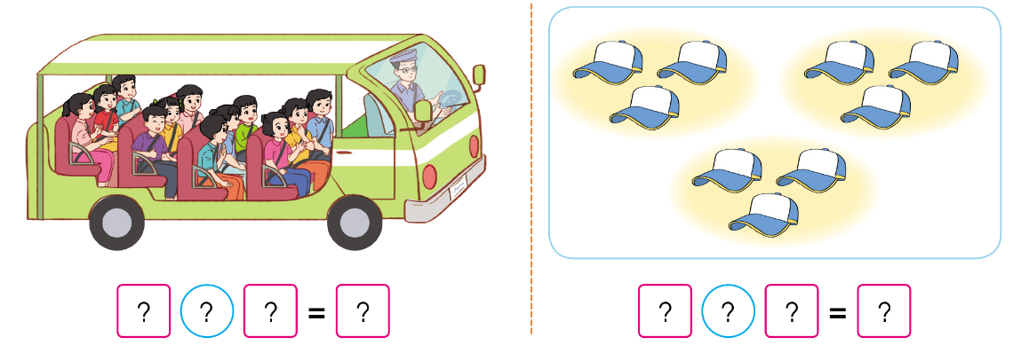
3
x
4
12
3
x
3
9

Slide 12

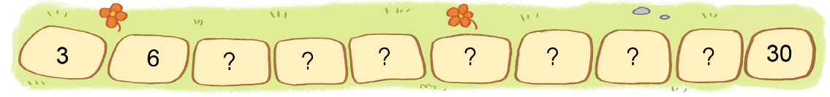
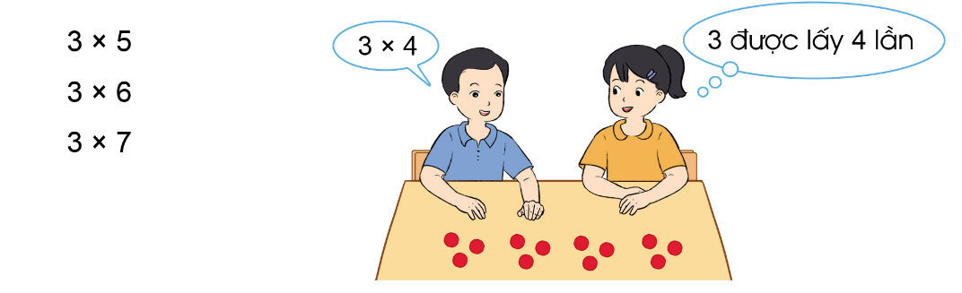
9
12
15
18
21
24
27

Slide 13

Các bạn thực hành bằng đồ dùng trực quan của các bạn.

Slide 14
3 x 5
3 x 6
3 x 7

Slide 15

Bài giải:
6 khay có tất cả số bánh bao là:
3 x 6 = 18 (chiếc)
Đáp số: 18 chiếc

Slide 16

Thảo luận nhóm 4
Mỗi chuồng có 3 con thỏ. Vậy 7 chuồng có tất cả 3 x 7 = 21 con thỏ.

Slide 17


Về nhà học thuộc bảng nhân 3

Slide 18

Notes:
Liên hệ Hương Thảo – Tranthao121004@gmail.com

